Slide 1
Алкоголь вред или польза?
“Алкоголь – это вредное для здоровья вещество, которое содержится в пиве, шампанском и водке”.

Slide 2
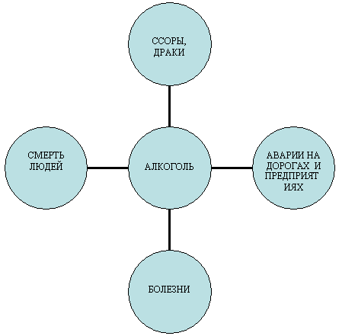

Slide 3
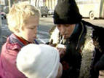

Slide 4
Кто вино любит, тот сам себя губит”.
спиртное ослабляет ум человека, его волю, внимание, память, снижает силу и выносливость,
человек становится вялым, у него болезни печени, сердца, желудка,
пьющий человек теряет интерес к жизни, теряет друзей,
курение отрицательно отражается не только на здоровье курильщика, но и на здоровье окружающих людей (заболевают легкие, сердце, зубы, сосуды)
люди с вредными привычками вызывают жалость и сожаление.

Slide 5
ЗАПОМНИ:
алкоголь вреден для детей,
алкоголь может толкнуть на опасные для здоровья поступки, привести к болезни,
всегда говори “нет”, когда тебе предлагают алкоголь,
по настоящему веселиться лучше без алкоголя.

Slide 6
